Slide 1
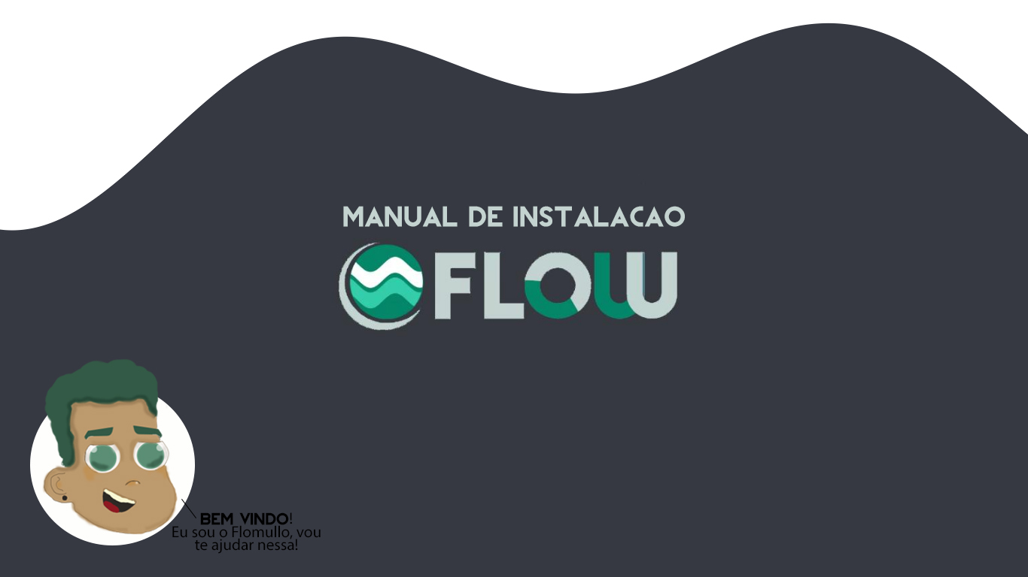

Slide 2
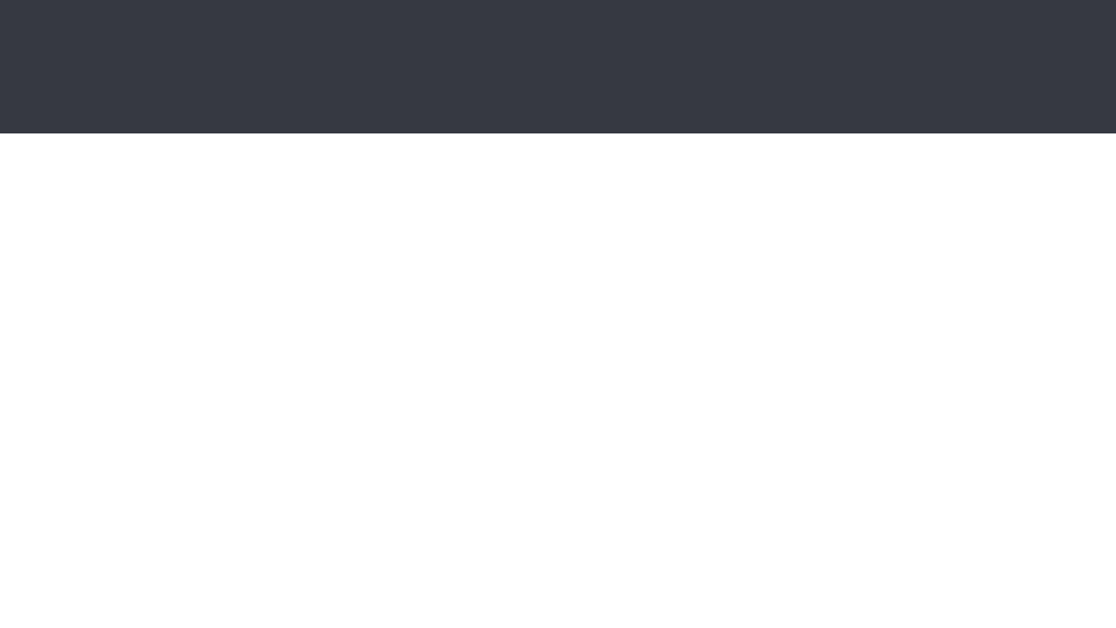

ÍNDICE
0.0 Introdução
1.0 Preparando a sua máquina
2.0 Entendendo seu sensor
3.0 Instalando o sensor
4.0 Navegação pelo site
Se liga no que vamos
fazer nesse manual!

Slide 3
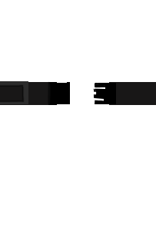
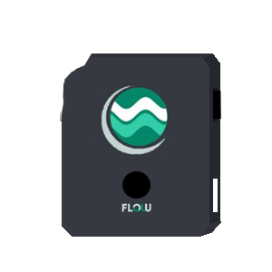
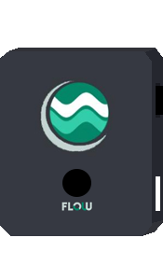


INTRODUÇÃO
Atenção! Os sensores da Flow são fabricados com materiais seguros e legalizados, com o foco de serem manuseados por qualquer pessoa autorizada. Caso perceba os seguintes sinais, por favor, não considere tentar instalá-los. Não recomendamos também que seja tomada qualquer medida por parte do cliente, e sim, que entre em contato conosco por meio dos canais de suporte. É muito importante que, para continuar, esteja ciente dos pontos aqui estabelecidos por regras de segurança.
Problemas/defeitos na trava de segurança
Defeitos visíveis na parte
física do sensor
Cheiros de queimado ou sinais de fumaça
Qualquer sinal sonoro

Slide 4

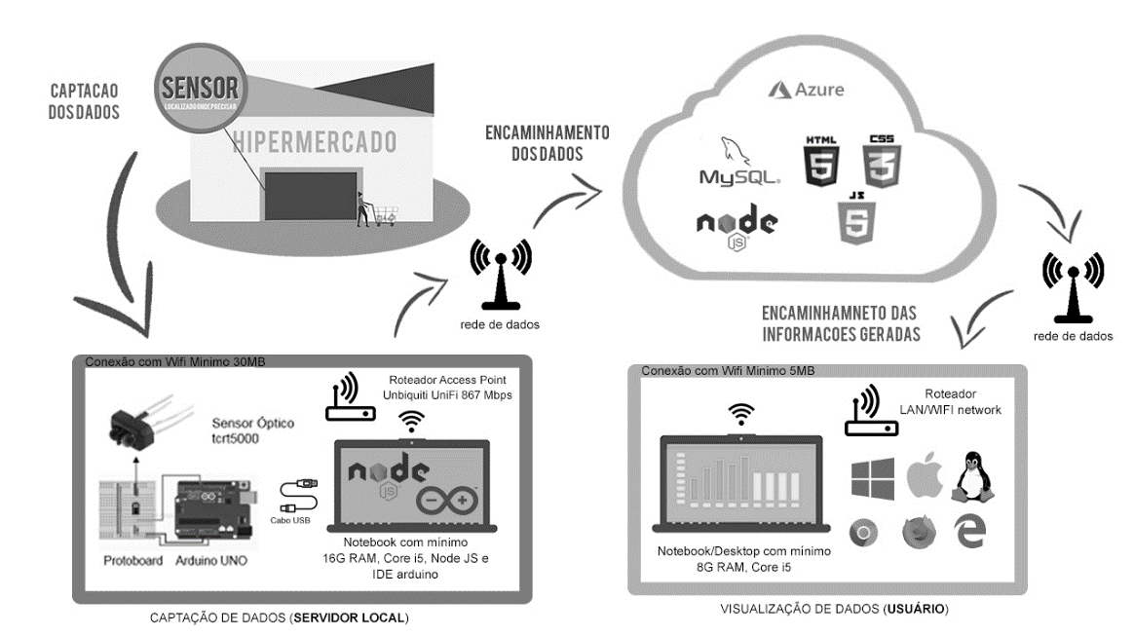
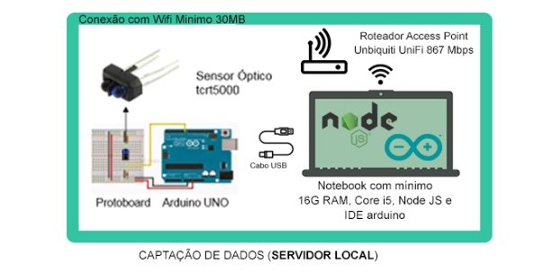
INTRODUÇÃO
Se lembra do nosso LLD?
Ele nos mostra o que você,
servidor local, tem que ter preparado. E é por isso que me chamaram! Vamos começar?
Vamos! Próximo

Slide 5

1.0 PREPARANDO
A SUA MÁQUINA

Slide 6

1.1 NODE.JS

Slide 7

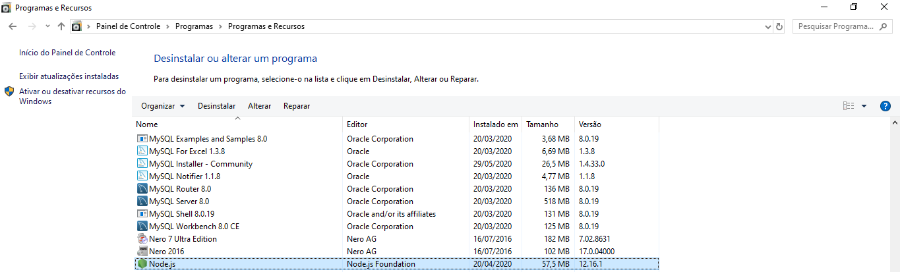

R
1.0 Para começar, vamos verificar se já possui o Node instalado. Para isso, vá ao painel de controle >> desinstalar um programa e procure pelo Node. Se aparecer na sua lista, verifique se a versão instalada é a 12-16.1.
Instalação
Caso não tenha, vamos instalar! Para isso, acesse o site: https://nodejs.org/en/download/
Atenção! Caso não seja
a versão 12-16.1, o
melhor é desinstalar
e reinstalar novamente.

Slide 8
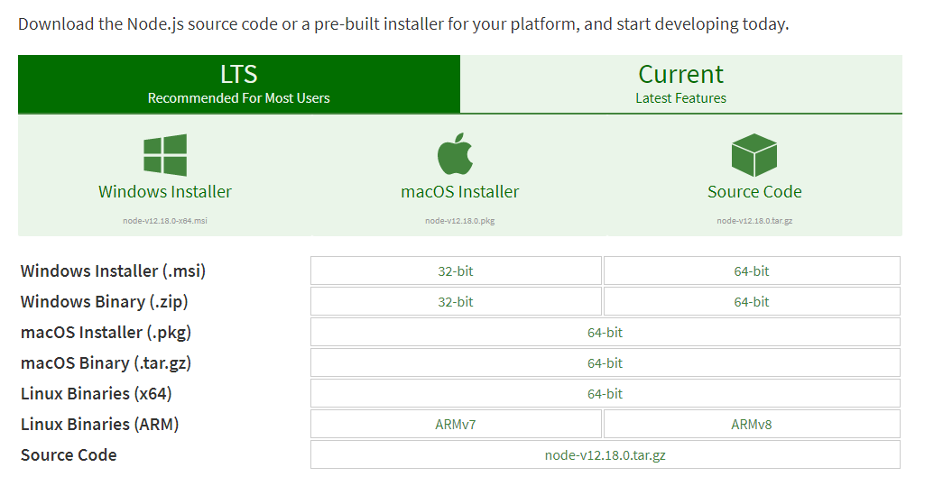
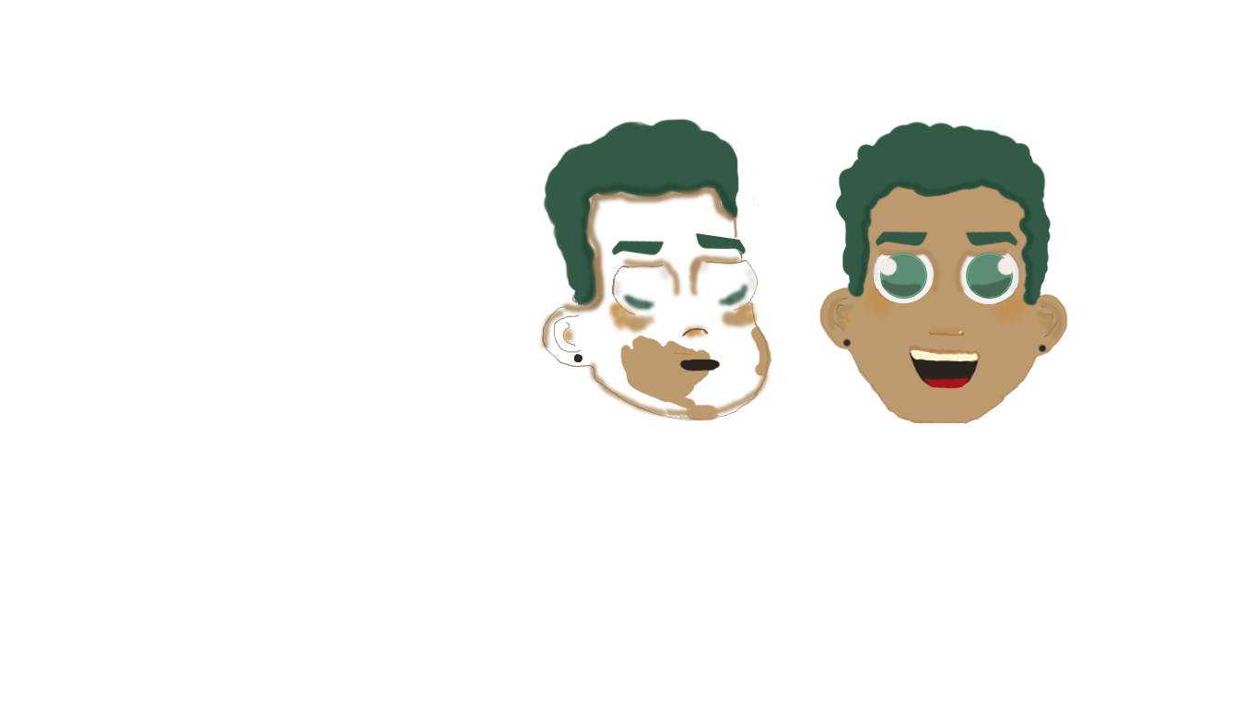
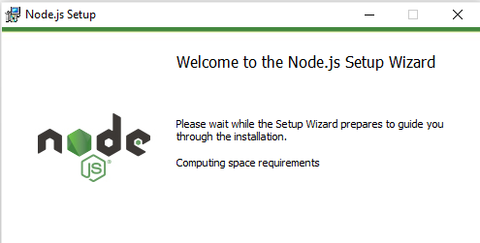
R
2.0 Após acesso ao site, selecione a melhor opção para seu computador. Certifique-se que a versão LTS está selecionada! Ao clicar, o download se inicia automaticamente.
Instalação
#DICA: Se não souber a quantidade de bits:
- Windows + R
-CMD
-Systeminfo
Estará na 14° linha!
3.0 Logo após, abra o instalador. Essa janela irá aparecer, e dê ‘next’ até o final do processo. Logo após, ‘finish’.

Slide 9
R
Pronto! Agora volte ao painel de controle (mesma verificação do passo 1) e faça a verificação se o Node está instalado em sua versão certa.
Instalação
Node.js é uma plataforma para construir aplicações web escaláveis de alta performance usando JavaScript
ESTOU INSEGURO... POSSO VOLTAR?
TUDO CERTO! PRÓXIMO

Slide 10

1.2 ARDUINO IDE

Slide 11
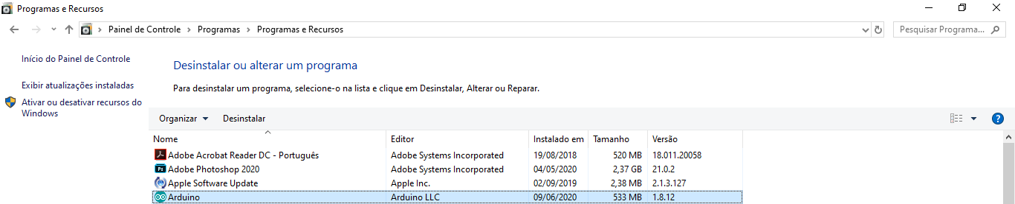


R
1.0 Para começar, vamos verificar se já possui o Arduino IDE. Para isso, vá ao painel de controle >> desinstalar um programa e procure pelo Arduino. Se aparecer na sua lista, verifique se a versão instalada é a partir da 1.8.0.
Instalação
Caso não tenha, vamos instalar! Para isso, acesse o site: https://www.arduino.cc/en/main/software
Atenção! Caso não seja
a versão 1.8.0, o
melhor é desinstalar
e reinstalar novamente.

Slide 12
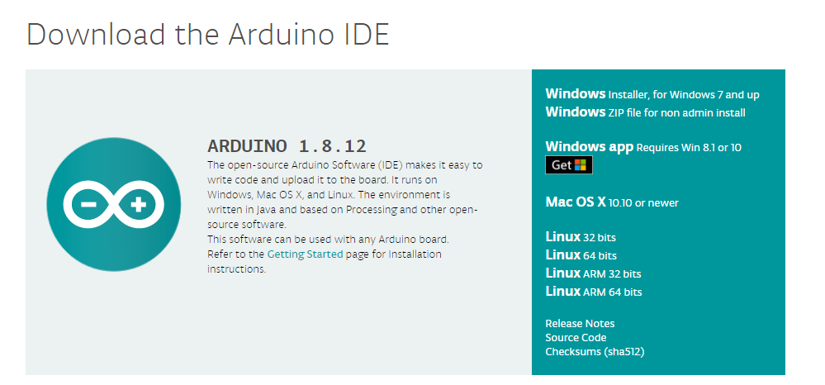

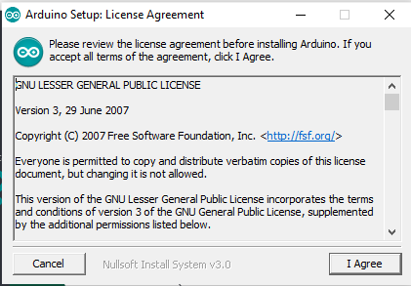
R
2.0 Após acesso ao site, selecione a melhor opção para seu computador. Ao clicar, será direcionado a outra página. Selecione a opção ‘just download’.
Instalação
3.0 Logo após, abra o instalador. Essa janela irá aparecer, dê
‘I agree’ e ‘next’ até o final do processo. Logo após, ‘close’.
#DICA: Caso seja o
Administrador,
Consegue instalar direto,
sem necessidade
de instalar o arquivo zip!

Slide 13
R
Pronto! Caso tenha alguma dúvida, nos procure para um auxílio!
Instalação
Boa! Agora sua máquina está realmente pronta para funcionar junto com a Flow!
ESTOU INSEGURO... POSSO VOLTAR?
TUDO CERTO! PRÓXIMO

Slide 14
2.0
Entendendo o
sensor

Slide 15
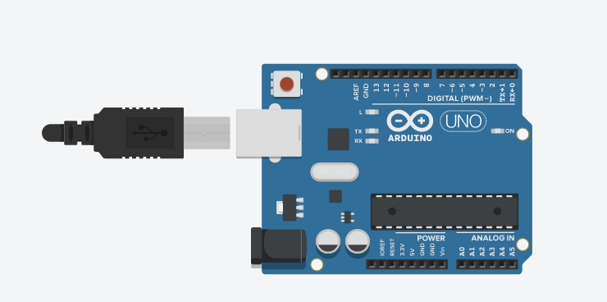

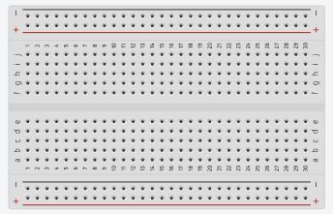
R
1.0 Vamos iniciar esse tópico entendendo o Arduino.
Alimentação. Essa entrada USB deve ser conectada ao computador com o Node.js instalado!
Power: Parte destinada a conexão de energia com os fios e a protoboard. Vamos entender melhor mais para frente.
Entenda o seu
Analog:. Entradas analógicas, as quais vão fazer a leitura.
Hey! Sabia que o Arduino
nada mais é que uma placa
programável para circuitos interativos?
A protoboard,
para realizar conexões.
É aqui onde vai ficar
o nosso sensor.
O sensor, TCRT5000, utilizado para detectar proximidades.

Slide 16
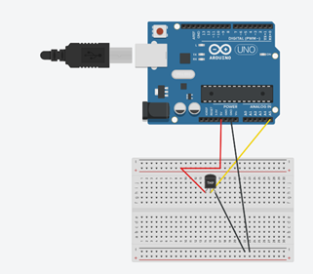
R
2.0 Hora da conexão!
O seu sensor deve estar posicionado na protoboard. O fio preto (fio terra) deve estar a direita do TCRT5000, o fio amarelo (responsável por atribuir uma saída) no meio, e o fio vermelho (responsável por ligar o sensor nos volts) a esquerda.
Entenda o seu
O fio terra deve se ligar a parte negativa, e o fio vermelho a parte positiva. Ou seja, após conectar ao sensor (um buraquinho abaixo da sua perninha), passar pelo seu respectivo polo.
ATENÇÃO! Preste muita atenção ao ligar o fio na parte positiva e negativa da
protoboard!

Slide 17
R
Pronto! Caso tenha alguma dúvida, nos procure para um auxílio!
Entenda o seu
É importante entender o que tem no seu sensor caso precise de algum suporte! Mas não se preocupe, qualquer ajuda nos contate!
ESTOU INSEGURO... POSSO VOLTAR?
TUDO CERTO! PRÓXIMO

Slide 18
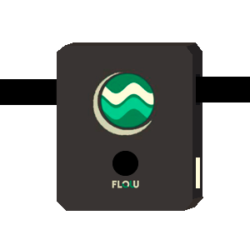
3.0
Instalando o seu
sensor
[ ]

Slide 19

R
1.0 É assim que, provavelmente, você recebeu e conhece o sensor! Vamos revisar alguns pontos:
Instalação
Fita para posicionar o sensor de forma segura (trava de segurança)
Espaço para o sensor
Espaço para identificação do sensor (caso precise informar algo sobre o sensor, é aqui onde se encontram as informações!)
Além do Arduino, dentro dessa caixinha temos também a bateria!

Slide 20


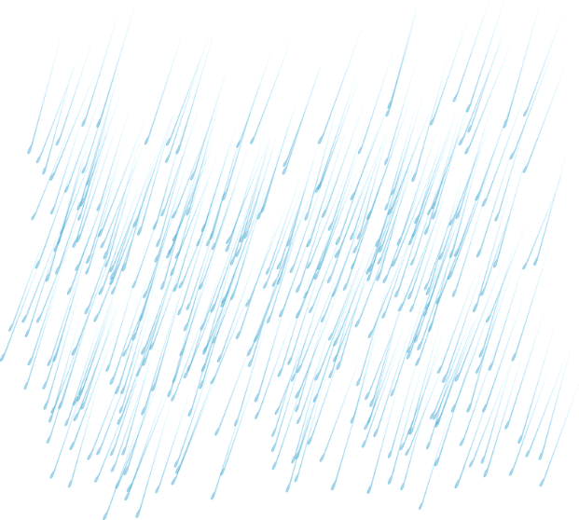
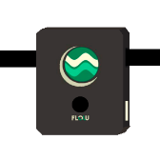

R
2.0 Preste atenção nos pontos nos quais o sensor não deve ser posicionado!
Instalação
X Luz solar ou ambientes
extremamente quentes
X Lugares propícios
a pancadas que possam danificar
o sensor
X Chuvas intensas
ou lugares úmidos
Preste muita atenção
para não o posicionar
tampando o sensor, como
por exemplo, virado para uma parede!
2.1 Se atente a lugares nos quais o sensor não tenha obstáculos a mais ou menos 1,5 metros a sua frente, ou esteja perto de materiais inflamáveis.
X Lugares
muito altos

Slide 21
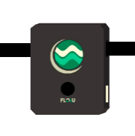
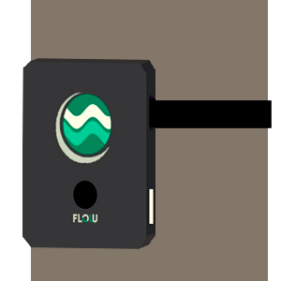
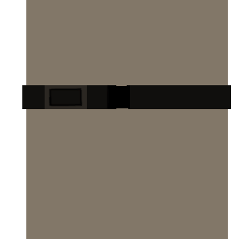
R
3.0 Ou seja, essas são as recomendações ideais, procure um lugar que atenda todos os requisitos abaixo:
✔️ Lugar coberto e livre de umidade
Instalação
✔️ Posicionar
a mais ou menos 1,5m de altura, de forma visível para evitar colisões
✔️ Lugar livre de obstáculos a sua frente, permitindo a contagem somente de pessoas
Seguir essas recomendações
fará com que seu sensor
funcione de forma mais
precisa!
✔️ Certificar que a trava de segurança esteja afivelada, de forma justa o suficiente para o manter imóvel

Slide 22
R
Pronto! Caso tenha alguma dúvida, nos procure para um auxílio!
Instalação
Agora que entendeu o sensor e sabe como posicioná-lo de maneira
segura, vamos ver juntos como navegar no site!
ESTOU INSEGURO... POSSO VOLTAR?
TUDO CERTO! PRÓXIMO

Slide 23
4.0
NAVEGANDO
PELO SITE

